Slide 1

REKLAMACIJA
je dopis, s katerim kupec graja:
količinske in
kakovostne
napake na blagu.

Slide 2

VSEBINA
GLAVA DOPISA: NAČELO: JAZ PIŠEM TEBI
Pošiljatelj
Evidenčne oznake in datum
Prejemnik

Slide 3
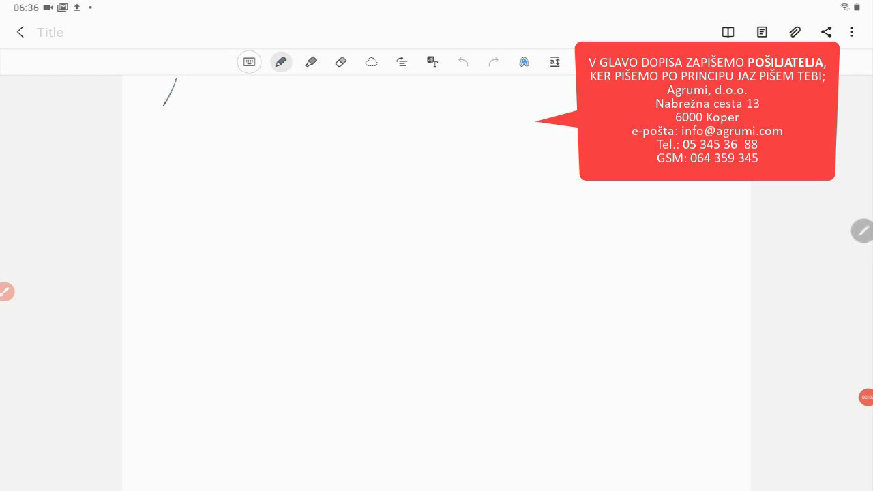

Slide 4
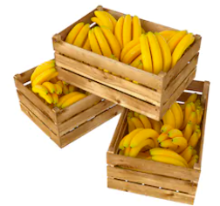
VSEBINA
PREDMET: REKLAMACIJA & VRSTA BLAGA, KI GA REKLAMIRAMO

Slide 5
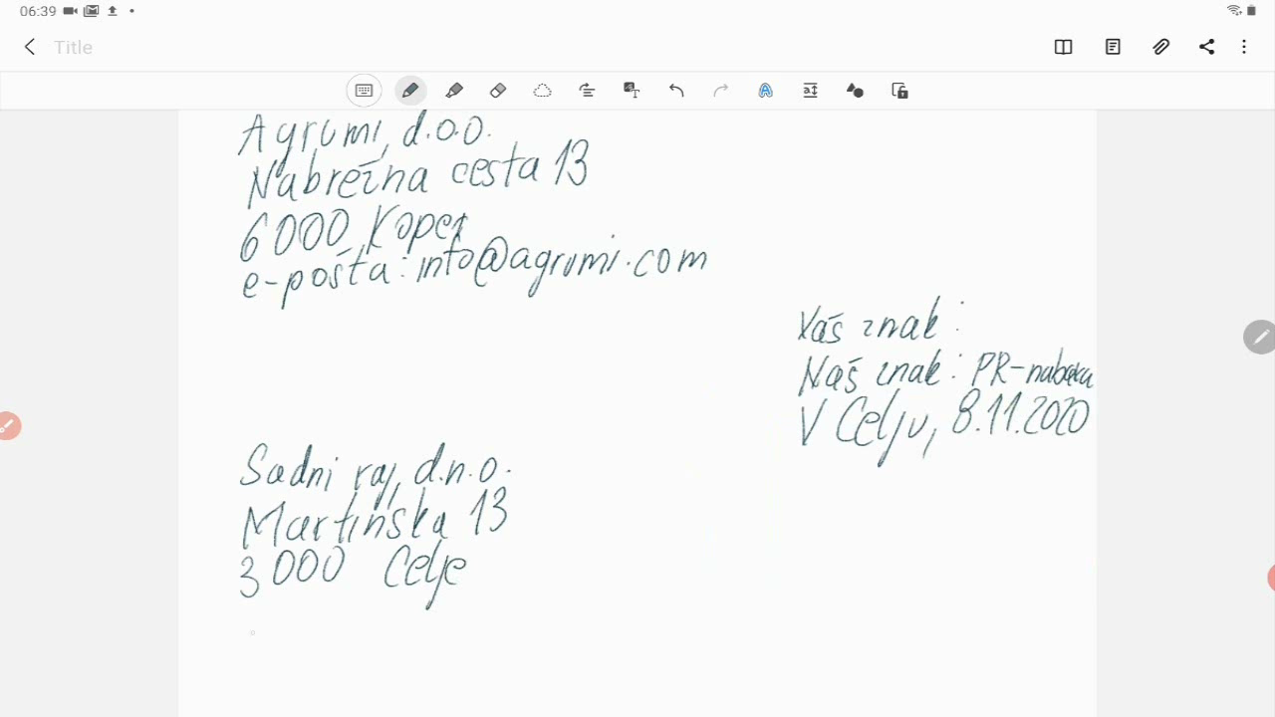

Slide 6
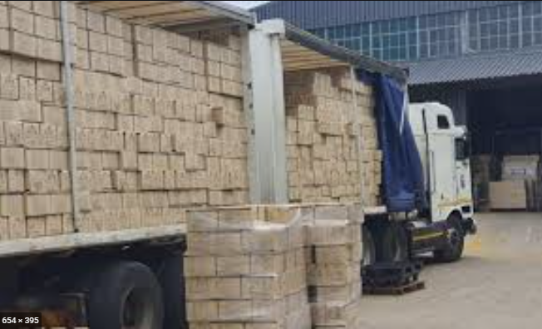
VSEBINA
POVOD ZA PISANJE: sklicujemo se na dobavo;
navajamo natančne podatke o dobavi, npr.:
datum dobave
št. dobavnice
vrsto blaga
pogodbo ali naročilo

Slide 7
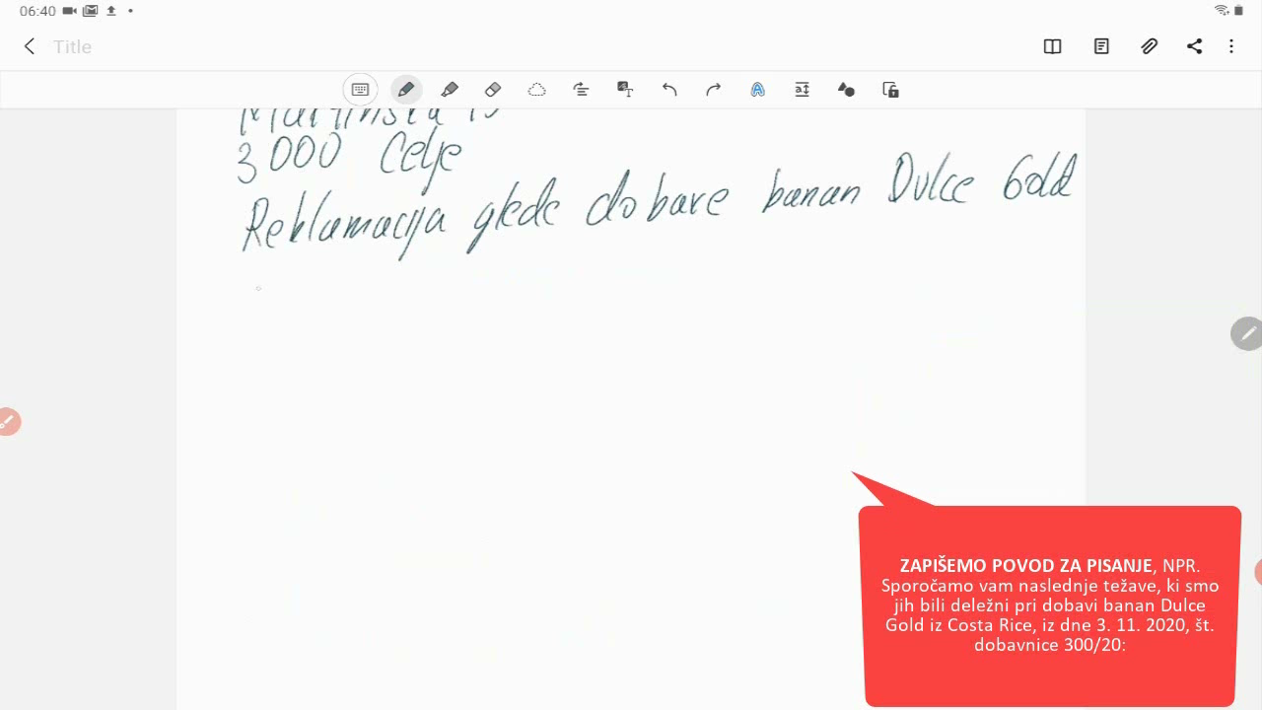

Slide 8

VSEBINA
LASTNA ŽELJA:
navedemo dejstvo, da smo pri prevzemu odkrili napako;
natančno navedemo vrsto in opis napake
opozorimo na priložen komisijski zapisnik
jasno postavimo naše zahteve v okviru zakonskih možnosti:
popravilo
zamenjava
popust
razdor pogodbe
odškodnina

Slide 9
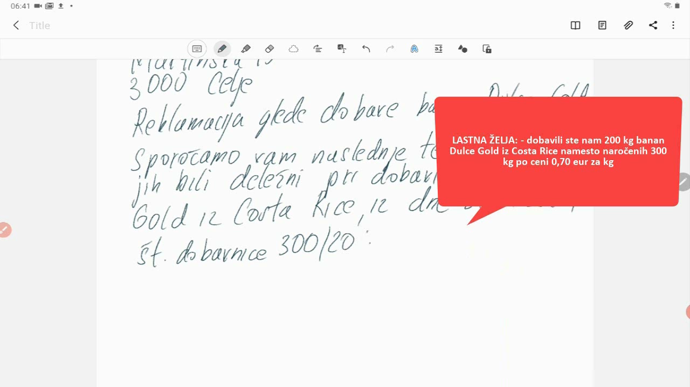

Slide 10

VSEBINA
UTEMELJITEV:
navedemo argumente za upravičenost reklamacije

Slide 11
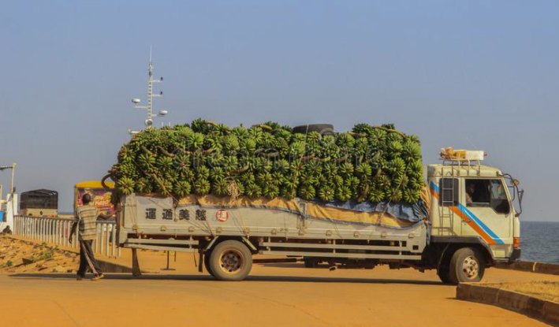
VSEBINA
PRIČAKOVANA REAKCIJA:
da bo prodajalec ugodil našim zahtevam

Slide 12
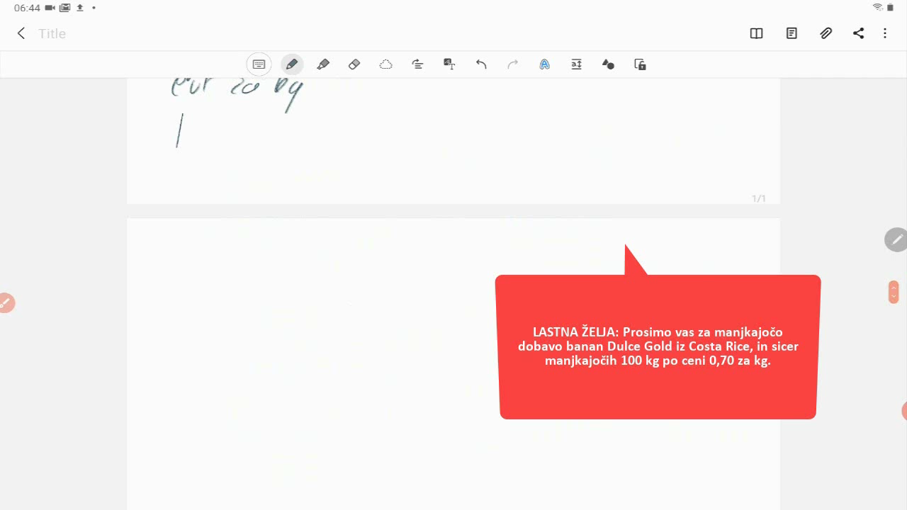

Slide 13

VSEBINA
MOŽNE POSLEDICE:
kakšni bodo naši nadaljnji postopki, če ne bomo zadovoljni z rešitvijo reklamacije

Slide 14
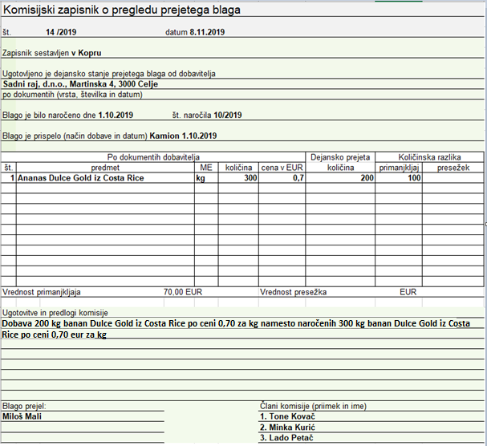
VSEBINA
OPOZORILO NA PRILOGE

Slide 15

VSEBINA
SKLEPNO GESLO

Slide 16
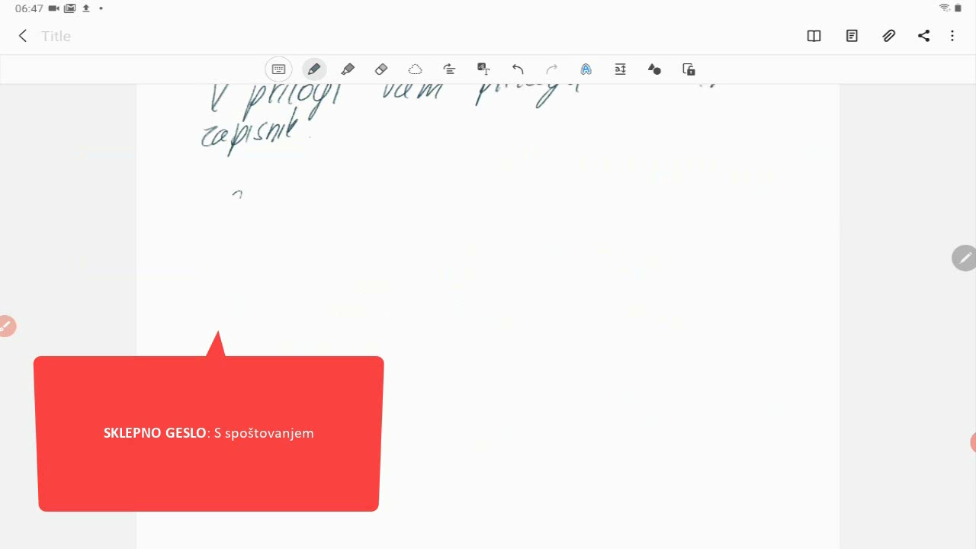

Slide 17
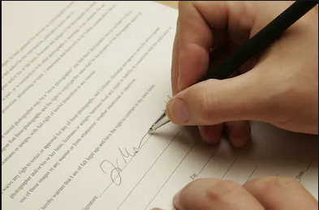
VSEBINA
PODPIS AVTORJA REKLAMACIJE IN FUNKCIJA

Slide 18
